Slide 1

BLOCKCHAIN TEKNOLOJİSİ
BLOCKCHAIN TEMELLERİ

Slide 2
Ders İçeriği
1- Blockchain Nedir?
6- Kriptopara
11- Hyperledger
2- Kriptoloji
7- Dapps, Defi, DEX
12- Blockchain uygulama alanları
3- Konsensus algoritmaları
8- NFT, IPFS
13- Blockchain projeleri inceleme
4- Blockchain Platformları 1
9- Akıllı Sözleşmeler
14 – Case Study
5-Blockchain Platformları 2
10- Avalanche
Notes:
OSI Layerları burada anlatabilirsin.

Slide 3
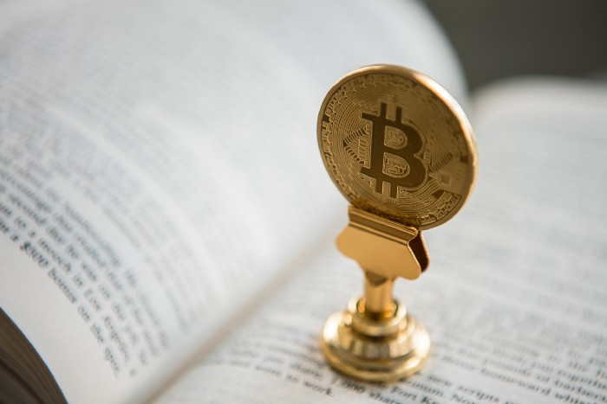
Altın
Altın değerini yaklaşık 5.000 senedir korumakta. Altının da binlerce yıldır bir ‘kusursuz değer taşıma aracı’ olarak kullanılmasının belli başlı sebepleri,
Değerini kaybetmemesi
Çıkartılması için büyük bir uğraş gerektirmesi, altın madenciliğini kölelerin yapması
Sınırlı sayıda bulunması
Kriptopara benzerliği
Piyasaya sınırlı sayıda çıkartılır.
Köleler yerine bilgisayar sistemleri madencilik yapar.
O dönemde nasıl ki sadece firavunlar bu önemli madeni ellerinde tutabiliyorlarsa bugün de coinlerin %90'ını coin madenciliği yapabilen büyük yatırımcılar ellerinde tutuyorlar.
Notes:
https://medium.com/t%C3%BCrkiye/kripto-paralar-ve-m%C4%B1s%C4%B1r-medeniyeti-23cba3c779c3

Slide 4
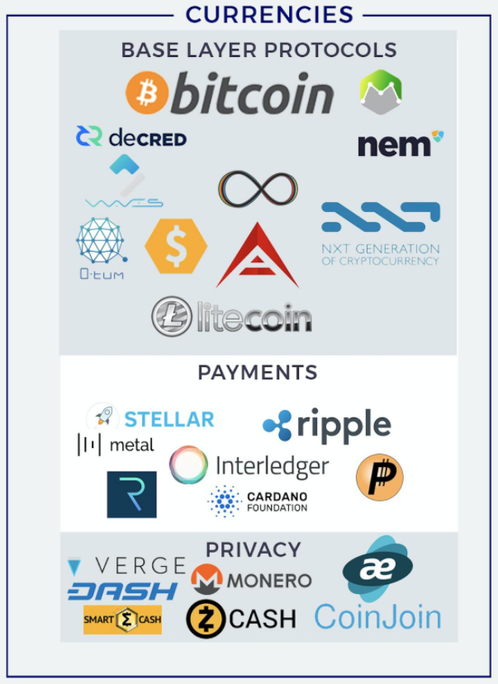
Kriptopara
Bireylerin dijital ortamda değer transferi yapmasına imkan sunan dijital bir para türüdür.
İlk kripto para olan Bitcoin, 2009 yılının başlarında Satoshi Nakamoto kod adıyla ortaya çıkan kişi ya da kişiler tarafından geliştirildi. Satoshi Nakamato tarafından geliştirildiği söylenmesine rağmen kim ya da kimler olduğu belli olmayan kişi(ler) tarafından açık kaynak kodlu yazılım olarak paylaşıldı.
Aracıyı ortadan kaldırır!
Kriptoparalar hız, maliyet ve onaylama mekanizmaları ile birbirinden ayrışır.

Slide 5
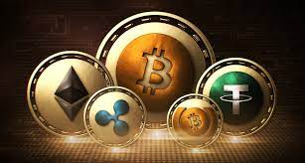
COIN Nedir?
Coin, geliştirilen bağımsız bir ağ üzerinde kullanılmak için oluşturulan kriptoparalar için kullanılan terimdir. Bitcoin, kendi yerel blokzincirini kullandığı gibi, XRP, Ripple ağını ve ETH, Ethereum blokzincirini kullanır. Geliştiriciler, koinlerin vizyonunu da bu ağların çalışma yapısına yansıtırlar.
Bitcoin’den sonra oluşturulan, piyasaya çıkartılan tüm diğer kriptoparalara Bitcoin’e alternatif olduğu anlamında alternatif yani kısaltılmış kullanımıyla altcoin denir.

Slide 6
Token Nedir?
Jetonlar (Token) kendi bağımsız blokzinciri veya ağları üzerine inşa edilmemiş kriptopara birimleridir. Yerleşik, mevcut blokzincirleri üzerinde çalışırlar ve bu nedenle oluşturmak çok daha kolay ve hızlıdır.
Kripto jetonları, bir yatırımcının şirketteki hissesini temsil edebilir veya tıpkı yasal ihale gibi ekonomik bir amaca hizmet edebilir. Bu, token sahiplerinin bunları satın almak için kullanabileceği veya diğer menkul kıymetler gibi kâr elde etmek için jeton ticareti yapabilecekleri anlamına gelir.
Token bir cihazdan diğerine gönderilen dijital bir dosyayı temsil etmez. Bunun yerine, bir bilgisayar ağı, bir blok zinciri ağı veya başka bir dağıtılmış defter tarafından toplu olarak yönetilen varlıklara ve/veya erişim haklarına atıfta bulunur. Dağıtılmış bir defter, evrensel bir durum katmanı, hangi cüzdan adresinin hangi jetonun sahibi olduğunu takip eden dağıtılmış bir işlem kaydı biçiminde bir kamu altyapısı sağlar.

Slide 7
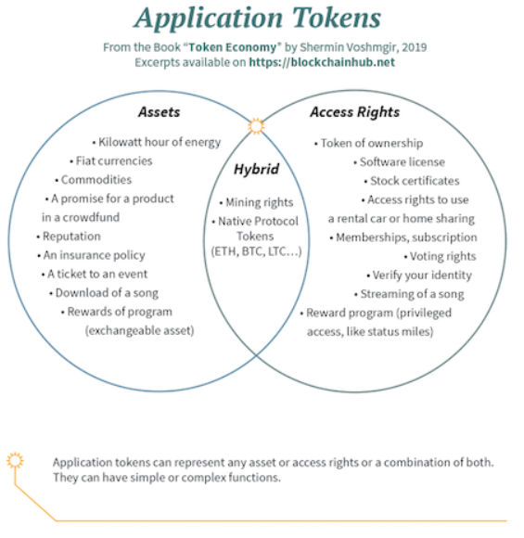
Token
Her token bir blok zinciri adresine aittir. Bu tokenlara, blok zinciri ile iletişim kuran ve blok zinciri adresiyle ilgili genel-özel anahtar çiftini yöneten özel bir cüzdan ile erişilebilir. Yalnızca o adres için özel anahtara sahip olan kişi ilgili tokenlara erişebilir. Bu kişi, bu nedenle, o tokenın sahibi olarak kabul edilebilir.
Token bir varlığı temsil ediyorsa, sahibi, özel anahtarıyla imzalayarak token transferini başlatabilir ve bu da bir dijital parmak izi veya dijital imza oluşturur.

Slide 8
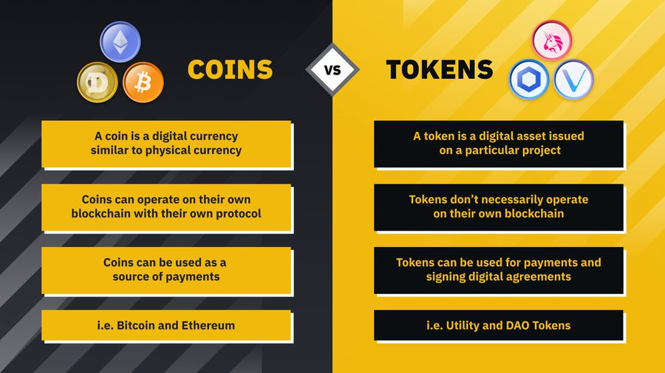

Slide 9
Avantaj
Merkezi otoritenin, kripto paralarda kuralları belirleme yetkisi yoktur. Bir ağ kısmen çevrimdışı olsa bile, ödeme sistemi istikrarlı bir şekilde çalışmaya devam eder.
Kripto para birimleri için işlem limiti yok. Dünyanın farklı bir bölgesinde olabilirsiniz ve alıcı başka bir yarım kürede olabilir, herhangi bir güçlük çekmeden gerekli miktarı aktarabilirsiniz.
Banka hesabı açma prosedürlerine kıyasla kripto para dünyasında cüzdan oluşturma aşaması çok daha kısadır.
Kripto para birimlerinde, isme, adrese veya başka herhangi bir bilgiye referans olmadan sonsuz sayıda cüzdan oluşturabilirsiniz. Tüm işlemleriniz şifreleme kullandığı için güvenli olacaktır. Cüzdan sahibi dışındaki herhangi bir kişinin, saldırıya uğramadıkça cüzdandan ödeme yapması imkansızdır.
Kripto para transferi ücretsiz değil ama katlanılan maliyet geleneksel yollara göre son derece düşük kalır.
Kripto para birimlerinde paranın miktarının sınırı var. Bu nedenle siyaset veya merkez bankalarının izledikleri politikalar kağıt parada yaşanabilen enflasyon sorununu kripto paralarda yaşatma imkanına sahip değiller.

Slide 10
Dezavantaj
Kripto paralar başlangıçtan beri, çok oynak bir yapıya sahip. Fiyatlardaki yüksek oynaklık kurumsal ve bireysel kullanımda bazen el freni etkisi yaratabiliyor.
Yanlışlıkla kripto para birimi kullanarak birisine ödeme yaparsanız, ödediğiniz tutarın geri ödemesini almanın bir yolu yok.
Dijital para birimini telefonunuza veya bilgisayarınıza kaydettiyseniz, şifrenizi unutmamanız gerek ve bu cihazları kaybetmemelisiniz.
Kripto paralara ilgi var ama kullanım yaygınlığı konusuna bakınca çoğu ülkede ve çevrimiçi web sitelerinde kripto para birimleri kabul edilmiyor, çok az ülke kripto para birimleri kullanımını yasallaştırdı.

Slide 11
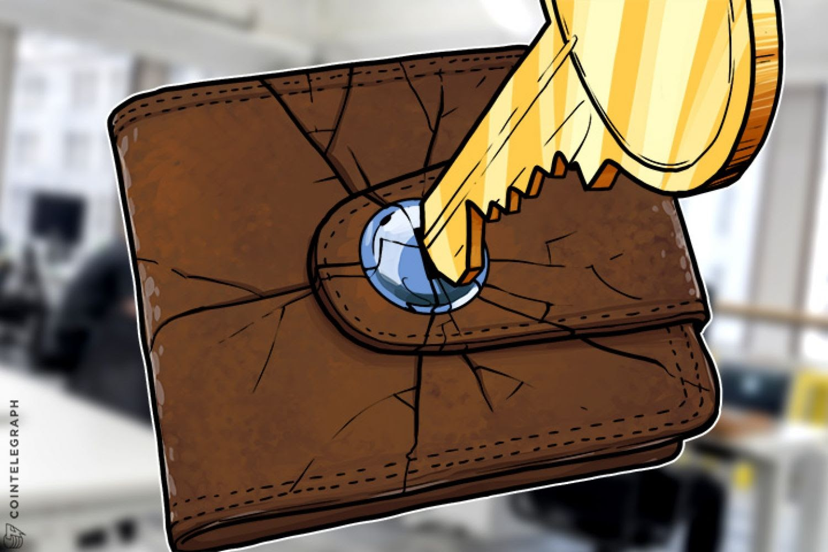
Wallet (Kripto Cüzdan)
Paranızın varlığını ispat edeceğiniz, kolayca işlem yapmanızı mümkün kılacak ve gerektiği zaman da bakiyenizi kontrol etmenize olanak tanıyacak yazılıma kripto para cüzdanı ya da dijital cüzdan denir.
Hesaba ait adres, özel anahtar (private key) ve açık anahtar (public key) bilgisiyle birlikte oluşur.
Cüzdan, dijital parayı değil, bu paranın varlığını ispatlayan verileri depolar.
Sahip olunan paranın ispatı, farklı bir hesaba para transferi yapılması gibi işlemlerde, blockchain ağı ile her etkileşime girildiğinde public/private anahtarlar kullanılır.

Slide 12
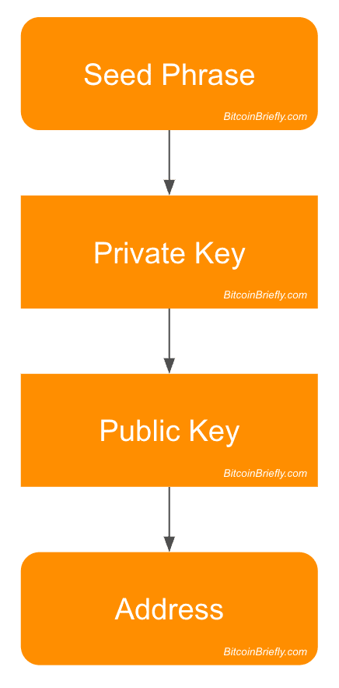
Wallet Anahtar Terimleri
Seed (tohum) bir özel anahtar (private key) türetir. Bu özel anahtar, karşılık gelen public anahtarını oluşturur. Bu public anahtar daha sonra karşılık gelen adresini oluşturur.
Adres, ilgili public anahtarının "insan tarafından okunabilen" bir biçimidir. Public key adresini üretir, fakat adresten public key’e ulaşılmaz.
Açık anahtar karşılıkları gibi, adreslerin de gizli tutulması gerekmez.
Cüzdanlar arka planda anahtar yönetimini gerçekleştirir. Seed değerinizi gizli tutmanız ve kaybetmemeniz gerekmektedir.
Notes:
https://bitcoinbriefly.com/ultimate-guide-to-bitcoin-wallets-seeds-private-keys-public-keys-and-addresses/#:~:text=A%20private%20key%20allows%20you,key%20from%20your%20seed%20phrase.

Slide 13
Wallet Çeşitleri
Anahtar saklama hizmeti sunan, yani “custodial” cüzdanlar, hesaba ait özel anahtarı (private key) kendi saklama alanında muhafaza eder. Paranın kontrolünü başka bir kişi/kuruma teslim etmiş oluruz.
Örnek: Kriptopara borsaları
Online (hot) cüzdanlar, internete bağlı her türden cihaz üzerinden erişilebildikleri için tercih edilirler. Kullanımları kolaydır. Kurulum işlemleri son derece basittir. Buna karşın, online cüzdanlar tamamen bulut tabanlı hizmet sunduklarından private key bilgileri sistem üzerinde saklanmaktadır.
Örnek: Coinbase
Anahtar saklama hizmeti sunmayan (Non-custodial) cüzdan örnekleri:
1- Masaüstü Cüzdan
2- Web Cüzdan
3- Mobil cüzdan
4- Kağıt Cüzdan
5- Donanım Cüzdan
Soğuk cüzdanlar internete bağlı olmadıkları için private key korumasında daha güvenilirdir.
Notes:
https://tr.cointelegraph.com/news/what-is-crypto-wallet-crypto-wallet-types-explained

Slide 14
Kategoriler
1- Store Of Value Cryptocurrencies: Satın alma güçlerini zaman içinde tutmak ve hatta artırmak için tasarlanmıştır. Sınırlı arzı olan kriptopara birimleridir. (Bitcoin, litecoin, …) Arzın nasıl dağıtıldığı incelenmelidir.
2- Smart Contract Cryptocurrencies: Değer depolamaya daha az önem verilerek programlanabilir olacak şekilde tasarlanmıştır. Değerlerini akıllı sözleşme ve dApp işlemleri için ödeme olarak hizmetlerinden alır. Piyasada işlem ücretlerini ödemek için her zaman yeterli kripto para birimi olduğundan emin olmak için çoğu akıllı sözleşme kripto para biriminin maksimum arzı yoktur. Bunun yerine, belirli ağ koşullarına bağlı olarak çift haneli rakamlara ulaşabilen yıllık enflasyon çizelgelerine sahipler. (ETH, BNB, AVAX, …)
3- Oracle Cryptocurrencies: Oracle kriptoları, gerçek dünya verilerini akıllı sözleşmeli kripto para birimi blok zincirlerine getirmeyi mümkün kılar. Bu verilerin alınmasıyla ilgili ücretleri ödemesi gerekir. Bu tokenlara olan talebin artması, smart contract dApp'leri ve kullanıcıları ile birlikte artması muhtemeldir. Bu tokenların büyük bir kısmının takıma ve özel yatırımcılara tahsis edilmesi yükselmesini engeller. (LINK, BAND)

Slide 15
Kategoriler
4- Payment Cryptocurrencies: Bugün kullandığımız mevcut ödeme sistemlerinin yerini almayı hedefliyor ve bunu yapmak için bazen akıllı sözleşme teknolojisini kullanıyor. Birincil avantajı, ana akım benimsemeyi sağlama şanslarının en yüksek olması ve hedef aldıkları pazarın gezegendeki en kazançlı pazar olmasıdır. (Bitcoin Cash (BCH), DASH, Terra (LUNA) ve Telcoin (TEL))
5- Privacy Cryptocurrencies: İşlem yaparken veya dApp'leri kullanırken gizliliğinizi korumak için tasarlanmıştır. Public blockchain’de tutulan bilgilerinizin gizli tutulması üzerine uğraşırlar. Birincil dezavantajı, yasa dışı faaliyetlerde kullanılmaları nedeniyle düzenleyiciler tarafından sıklıkla hedef alınmaları veya en azından kullandıkları ana gerekçedir. (SCRT, TOR, Monero (XMR) ve ZCash (ZEC))
6- Exchange Tokens: Kripto para borsalarına aittir ve onlar tarafından işletilir. Borsa tokenlarını üyelik aboneliği ve şirket hissesinin bir kombinasyonu olarak düşünebiliriz. Fiyatlarının artması ihtimali yüksektir, fakat kazanç uzun vadelidir. (BNB, HT, GT)
7- Meme Coins: Belirli bir kullanım durumu yoktur, yaratıcılarını zenginleştirmek amacıyla çıkmış, spekülasyona çok açık para birimleridir. (DOGE, SHIBA)
Notes:
https://medium.com/general_knowledge/crypto-categories-you-need-to-know-9e78a5bdebc7

Slide 16
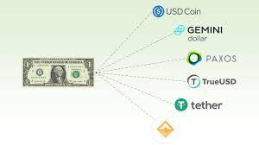
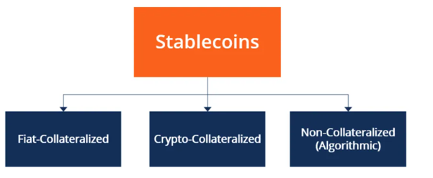
Stable Coin
Dolar veya euro gibi fiat para birimlerinin değerini taklit etmek için tasarlanmış dijital varlıklardır. Kriptopara volatilite sorununu çözer.
Fiat teminatlı stablecoinler, pound veya ABD doları gibi egemen para birimiyle destekleniyor. Bu, belirli sayıda jetonunu çıkarmak için, ihraççının teminatla aynı miktarda dolar rezervleri sunması gerektiği anlamına gelir. Dolar mevduatı tarafından desteklenen kripto para birimleri arasında TrueUSD ve Tether (USDT) bulunur.
Kripto-teminatlı stabilcoinlerin değeri, diğer kripto para birimlerinin değerine sabitlenmiştir. Bu durumda, temel varlık aynı zamanda bir kripto para birimi olduğundan, geleneksel ve aynı zamanda oldukça değişken olabilir. (DAI)
Teminatsız sabit paralar, herhangi bir rezerv varlığın kullanımını içermeyenlerdir. Bunun yerine, istikrarları bir merkez bankası gibi çalışan bir mekanizmadan elde edilir. Token arzını ihtiyaca göre artırıp artırmayacağını belirlemek için bir fikir birliği mekanizması kullanır.
Notes:
Some of the most popular Algorithmic stablecoins currently in the market include Ampleforth (AMPL), DefiDollar (USDC), Empty Set Dollar (ESD), Frax (FRAX).
https://defirate.com/stablecoins/

Slide 17

CBDC
Dünya genelinde merkez bankaları tarafından oluşturulan, oluşturulduğu ülkenin yasal para birimini dijital olarak temsil eden ve genellikle dağıtık defter teknolojisi (DLT) tabanlı olan token'lara merkez bankası dijital para birimi (CBDC) denir.
Günümüzde anlık olarak mesajlaşma gibi imkanlar hayatımızın ayrılmaz bir parçasıyken, para aktarım hizmetlerinde ise işlemlerin tamamlanması saatler, hatta günler sürebiliyor. CBDC'ler ise tıpkı kripto paralar gibi dünyanın bir noktasından öbür ucuna dakikalar içerisinde para göndermeyi mümkün hale getiriyor.
Merkez bankası dijital para birimleri, bunun yanı sıra aracılara olan bağımlılığı ortadan kaldırarak geleneksel para aktarım sistemlerine kıyasla çok daha düşük ücretler ile para göndermeyi de mümkün kılıyor.
Örnekler:
Venezuela, Şubat 2018'de petrol fiyatına sabitlenen bir CBDC olan Petro'yu piyasaya sürdü.
Dijital yuan projesini birkaç yıldır geliştiren Çin, ilk CBDC testlerini 2020 nisan ayında başlatmıştı, testleri devam ediyor.
Rusya, Avrupa Merkez Bankası ve Türkiye de CDBC çalışmaları yürütmektedir.

Slide 18
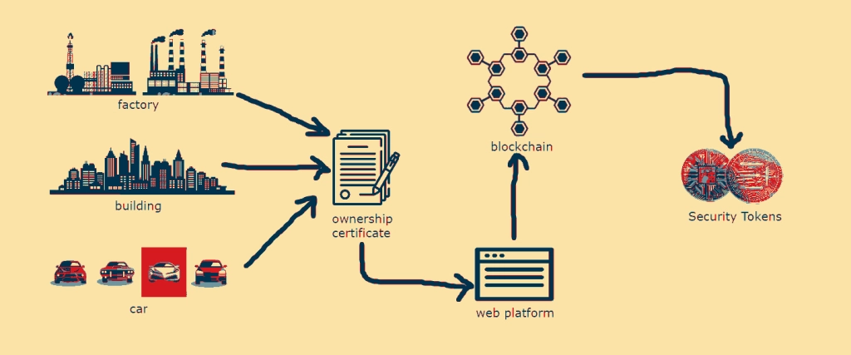
Security Token
Reel dünya varlıklarının blokzincir üzerinde dijital temsili niteliğinde olan bu varlıklar, bir hisse senedi, borç, tahvil, türev ürün niteliğinde varlıklara dair haklara karşılık gelebilir. Geleneksel menkul kıymetlerin dijital karşılığıdır, bir şirketten hisse almak anlamına gelir.

Slide 19
Equity Token
Öz sermaye sertifikası olarak işlev gören bir şifreli veri (blok) koleksiyonudur. Bir tür security token olup taşıyıcılarına bazı sahiplik hakkı verir. (FTX_EQUITY)
Asset-backed tokens
Varlıkların tokenlaştırılması onları ticarete açık hale getirir. Varlığın kendisini takas etmek yerine, tokenı takas edersiniz. Kağıt paraya benziyor. Altın ticareti yapmak yerine, belirli bir miktar altını temsil eden kağıt ticareti yapıyoruz.
Tokenize edilebilen varlıklar:
Değerli metaller
PAXG ve DGX altınla desteklenir
Şirket hisseleri
Başka ürünler
Petro ( XPD ) yağı ve mineral rezervi ile desteklenir.
Gayrimenkul
IHT Coin

Slide 20
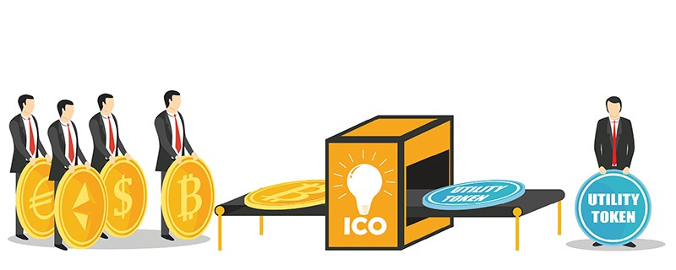
Utility Token
Belirli bir ürün ya da hizmete erişmek için kullanılan token’lardır. Ürün ve hizmetlerin fiyatları arz talebe göre değiştiği için fiyatlarındaki değişkenlik bu hizmetin karşılığını temsil eder. Projeler token ihraç ederek bunları satar ve projeleri için finansman elde ederler.
Utility Token alanları
Ödeme
Erişim
Sadakat programları
Para kazan
Oy hakları

Slide 21
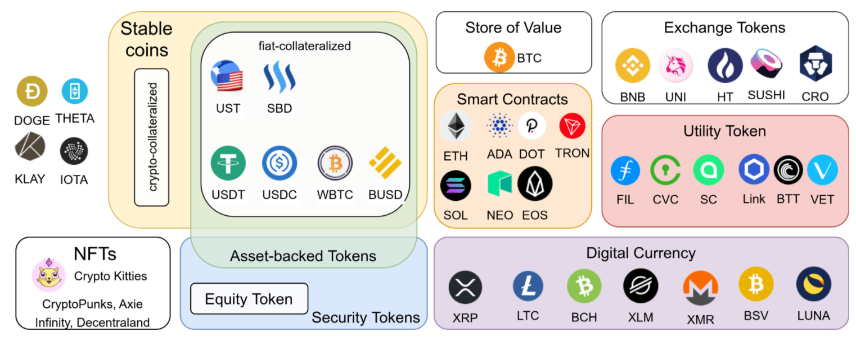
Kategoriler

Slide 22
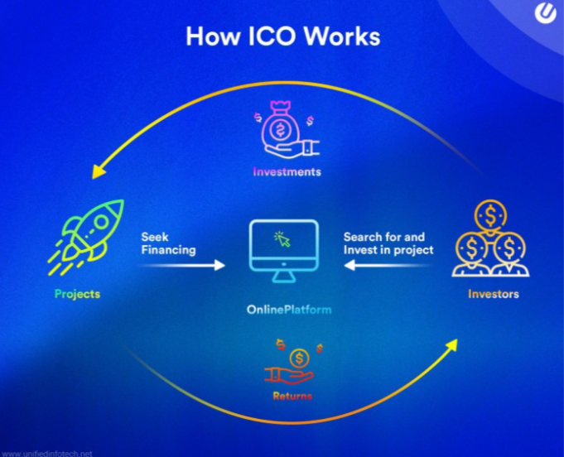
ICO (Initial Coin Offering) / Token Sale
ICO ifadesi hisse senedi piyasalarında sıkça kullanılan “IPO (Initial Public Offering), ilk halka arz” teriminin kripto para dünyasındaki karşılığı niteliğindedir. Bir hisse senedinin halka satışının gerçekleşeceği etkinliktir.
Projeler kaynak oluşturmak amacı ile çıkardıkları tokenleri ya da kripto paraları satışa sunabilir ve bu şekilde fon toplayabilir.
ICO’ya kimin katılabileceği konusunda keskin sınırlamalar yoktur. Bazı projelere katılmanız için belirli görevleri yerine getirmeniz ve ardından kuraya katılmanız istenilmektedir. Bazı projeler ise KYC (Know Your Customer) zorunluluğu sunabiliyor. Fon toplama (ICO) işlemi bir kaç saat ile sınırlı olanından, günlerce sürenine kadar bir çok çeşitte yapılmaktadır.
Avantajlar
Düzenleme Olmaması
Küreselleşme Etkisi
Kontrol Sahibi Olma
Dezavantajlar
Whitepaper’larının aksi yönde gelişmeler kaydetmesi veya tutarsızlık.
Birçok “Pump and Dump” (önce yükseltilerek daha sonra büyük satışlarla fiyatın düşürülmesi işlemi) içeren ICO’ların bulunması ve bu sebeple ICO’larda bulunan manipülasyon ihtimali.
Sahte şirketler ya da projeler tarafından kandırılma riski.
Notes:
ICO Temmuz 2014'te gerçek anlamda kullanıcıların dikkatini çekmiştir. Bu dönemde Ethereum 18.4 milyon dolara yükseldi ve yeni bir ICO çağına girildi.
2013'ten beri ICO genellikle yeni kripto para birimlerinin geliştirilmesini finanse etmek için kullanılmaktadır.
Özellikle 2017 ve 2018 yıllarında oldukça yaygınlaşan bu yöntemle 2017 yılında projeler yaklaşık olarak 5.6 milyar dolar yatırım toplamayı başarmışlardır. Bu yatırımların arasında en dikkat çeken ise elbette Ethereum. İlk 12 saat için 2.3 milyon dolar toplayan Ethereum, yaklaşık 60 milyon ETH ön satışı yapılmış ve 31.500 Bitcoin (BTC) toplamayı başarmıştır. Sanıyoruz ki yatırımcıları şu anda bundan baya memnundurlar.
• Düzenleme Olmaması: Herhangi bir bürokratik engel ile karşı karşıya kalınmaması sayesinde avantaj sağlar. Bürokratik engeller kimi zaman oldukça uzun vakit alabilmektedir.
• Küreselleşme Etkisi: Geleneksel yöntemlerde yatırımcılarla karşılaşmak için uzun zaman harcamak ve her kapıyı dolaşmak gerekir. ICO projeleri sayesinde dünyanın neresinde olursa olsun farklı kişilerden para toplanabilmektedir.
• Kontrol Sahibi Olma: Yatırımcıların kendi işlerini yönetebilmeleri açısından fırsat sunar. Bunun için farklı yatırımcılarla ortak olmaya gerek yoktur. Gelecek için planlanan bir hizmet satılarak iş geliştirmek için fırsat oluşturulur.

Slide 23
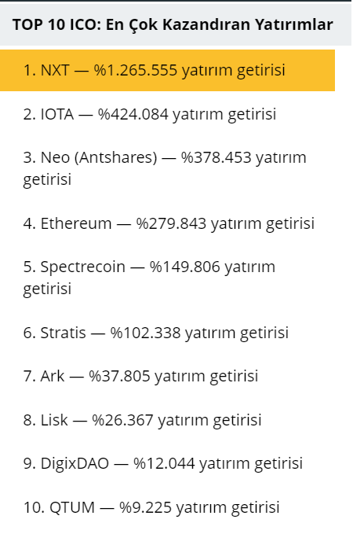
ÖRNEK ICO’lar
Bazı örnek ICO’ların gerçekleştirildikleri tarih ve toplanan tutarlar:
Algorand (ALGO) : 19 Haziran 2019 - 122.400.000 USD
Ankr Network (ANKR) : 21 Eylül 2018 - 18.700.000 USD
QuarkChain (QKC) : 3 Haziran 2018 - 20.000.000 USD
NKN (NKN) : 19 Nisan 2018 - 12.600.000 USD
TomoChain (TOMO) : 1 Mart 2018 - 8.580.000 USD
Dock.io (DOCK) : 21 Şubat 2018 - 20.140.000 USD
IoTeX (IOTX) : 14 Şubat 2018 - 14.030.000 USD
Republic Protocol (REN) : 3 Şubat 2018 - 34.300.000 USD
PundiX (NPXS) : 21 Ocak 2018 - 35.000.000 USD
Bluzelle (BLZ) : 20 Ocak 2018 - 19.500.000 USD
Harmony (ONE) : 27 Mayıs 2019 - 23.000.000 USD

Slide 24

IDO (Initial Decentralized Exchange Offering)
DEX’ler üzerinden yapılan yatırım/fon toplama ya da kaynak sağlama yöntemidir.
Token arzı planlayan birisi veya birileri tarafından IDO yapılabilmektedir. Projeler, tokenları çıkaran kişiler tarafından düzenlenmektedir. Projenin kendi IT sistemi üzerinden çevrimdışı olarak yürütülmesi mümkündür. Bunun yanı sıra token çıkaranlar üzerinden yürütülen işlemler sayesinde Blockchain’den çevrimiçi olarak süreç yönlendirilebilmektedir.
IDO fiyatları, tokenları çıkaran kişiler tarafından belirlenebileceği gibi proje ekibi tarafından da tayin edilebilir. Bu anlamda projede yer almadan önce gerekli araştırmaların yapılması önem taşımaktadır.
• Genel anlamda başarıya yönelik net güvencelerin verilmesi söz konusu değildir.
• Etkinliklerin tamamının tokenı çıkaranlar tarafından düzenleniyor olması gerekir.

Slide 25
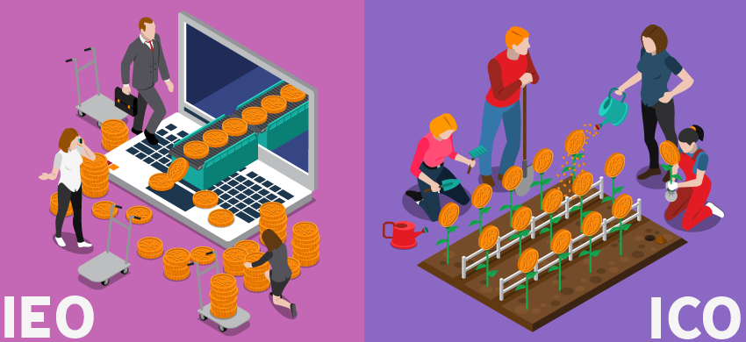
IEO (Initial Exchange Offering)
Kripto para ve token borsaları üzerinden gerçekleştirilen fon toplama yöntemidir. Token geliştiricileri ve borsaların süreç üzerinde büyük rolü bulunmaktadır.
IEO’da geliştirilen token projelerinin borsada satışı yapılmaktadır. Kripto para borsalarından token projelerinin satış sürecinden sonra da borsalarda görünmeye devam etmektedir. Tokenların oldukça aktif biçimde pazarlanmasını sağlayan IEO, sıklıkla başvurulan yeni nesil fon toplama yöntemlerindendir.
Güven bakımından katılımcılara avantaj sağlar. Borsalar üzerinden IEO başlatmak isteyen projelerin borsalar tarafından tüm detayları ile taranması sonucunda süreç başlatılır.

Slide 26
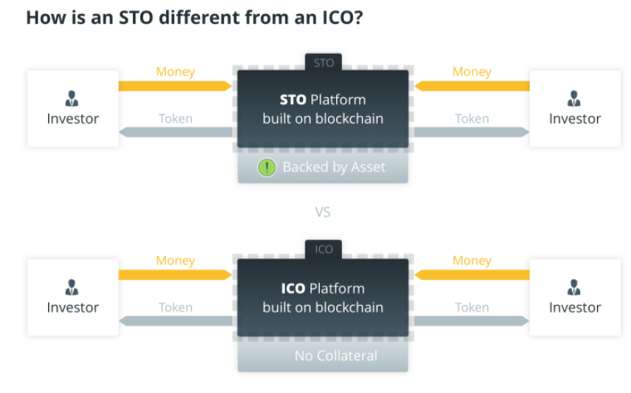
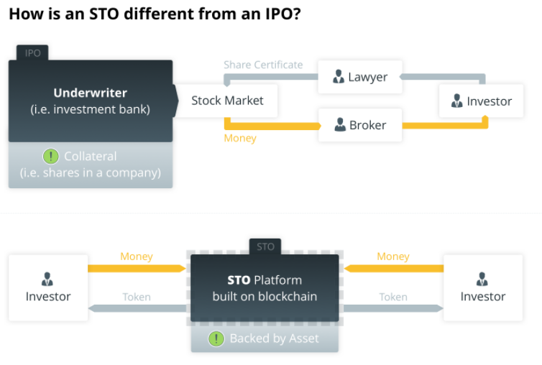
STO (Security Token Offering)
İlk token arzı (ICO) prosedürüne benzer şekilde, yatırımcıya yatırımlarını temsil eden bir kripto para veya token verilir. Ancak bir ICO'dan farklı olarak menkul kıymet tokeni, hisse senedi, tahvil, fon ve gayrimenkul yatırım ortaklığı (GYO) gibi yatırım varlıklarına yapılan yatırım sözleşmelerini temsil eder.
Örneğin, geleneksel hisse senetlerine yatırım yaptığınızda, sahiplik bilgileri bir belgeye yazılır ve dijital sertifika (PDF gibi) olarak düzenlenir. STO'lar için aynı süreç geçerlidir, ancak blockchain üzerine kaydedilirler ve karşılığında token verilir.
Notes:
Menkul kıymet, "mali değeri olan, takas edilebilir ve pazarlık edilebilir bir finansal araç" olarak tanımlanır. Yani şirket veya mülk gibi gerçek dünyadaki varlık tarafından desteklenen yatırım ürünüdür.
Her ülkede STO düzenlenebiliyor mu?
Bunun en kısa cevabı, hayır.
Çin, Güney Kore, Vietnam, Cezayir, Fas, Namibya, Zimbabve, Bolivya, Hindistan, Lübnan, Nepal, Bangladeş ve Pakistan dahil olmak üzere birçok ülke STO'ları (ve genel olarak kripto para alım satımını) yasakladı.
Diğer taraftan Tayland gibi ülkelerde, hükümetler hala STO’ların nasıl düzenlenmesi gerektiği konusunda kararsız olduğundan netleşmiş bir konu değil. Tayland Menkul Kıymetler ve Borsa Komisyonu (Thai SEC), uluslararası bir piyasada başlatılan Tayland ile ilgili STO'ların yasaları çiğnediği sonucuna vardı.

Slide 27

TEŞEKKÜRLER!
Handan YARICI
handanyarici@gmail.com

